Slide 1
第2章 递归与分治策略
Notes:
欢迎辞

Slide 2
学习要点
理解递归的概念
掌握设计有效算法的分治策略
通过下面的范例学习分治策略设计技巧
（1）二分搜索技术；
（2）大整数乘法；
（3）棋盘覆盖；
（4）合并排序和快速排序；
（5）线性时间选择；
（6）最接近点对问题 ；
（7）循环赛日程表

Slide 3
分治算法总体思想
将要求解的较大规模的问题分解（Divide）成k个更小规模的子问题。
T(n)
=
n
T(n/2)
T(n/2)
T(n/2)
T(n/2)

Slide 4
算法总体思想
如果子问题的规模仍然不够小，则再分为k个子问题，如此递归的进行下去，直到问题规模足够小，分别求解（Conquer）。
T(n)
=
n
n/2
n/2
n/2
n/2
T(n/4)
T(n/4)
T(n/4)
T(n/4)
T(n/4)
T(n/4)
T(n/4)
T(n/4)
T(n/4)
T(n/4)
T(n/4)
T(n/4)
T(n/4)
T(n/4)
T(n/4)
T(n/4)

Slide 5
算法总体思想
将求出的小规模的问题的解合并(Combine)为一个更大规模的问题的解，自底向上逐步求解。
T(n)
=
n
n/2
n/2
n/2
n/2
T(n/4)
T(n/4)
T(n/4)
T(n/4)
T(n/4)
T(n/4)
T(n/4)
T(n/4)
T(n/4)
T(n/4)
T(n/4)
T(n/4)
T(n/4)
T(n/4)
T(n/4)
T(n/4)

Slide 6
算法总体思想
将求出的小规模的问题的解合并为一个更大规模的问题的解，自底向上逐步求出原来问题的解。
T(n)
分治法（Divide and Conquer）的设计思想
将一个难以直接解决的大问题，分割成一些规模较小的相同问题，以便各个击破，分而治之。
=
n
n/2
n/2
n/2
n/2
T(n/4)
T(n/4)
T(n/4)
T(n/4)
T(n/4)
T(n/4)
T(n/4)
T(n/4)
T(n/4)
T(n/4)
T(n/4)
T(n/4)
T(n/4)
T(n/4)
T(n/4)
T(n/4)

Slide 7
2.1 递归的概念
直接或间接地调用自身的算法称为递归算法。用函数自身给出定义的函数称为递归函数。
由分治法产生的子问题往往是原问题的较小模式，这就为使用递归技术提供了方便。
  在这种情况下，反复应用分治手段，可以使子问题与原问题类型一致而其规模却不断缩小，最终使子问题缩小到很容易直接求出其解。这自然导致递归过程的产生。
分治与递归像一对孪生兄弟，经常同时应用在算法设计之中，并由此产生许多高效算法。

Slide 8

2.1 递归的概念
例1 阶乘函数
阶乘函数可递归地定义为：
边界条件
递归方程
边界条件与递归方程是递归函数的二个要素，递归函数只有具备了这两个要素，才能在有限次计算后得出结果。

Slide 9

2.1 递归的概念
例2 Fibonacci数列
无穷数列1，1，2，3，5，8，13，21，34，55，……，称为Fibonacci数列。它可以递归地定义为：
边界条件
递归方程
第n个Fibonacci数可递归地计算如下：
int fibonacci(int n) {
if (n <= 1) return 1;
return fibonacci(n-1)+fibonacci(n-2);
}

Slide 10
2.1 递归的概念
前2例中的函数都可以找到相应的非递归方式定义：
迭代： n!= 1⋅ 2 ⋅ 3⋅☹⋅ (n −1) ⋅ n
通项公式：
_{5 ⎞}n+1
⎞
n+1
⎞
1 ⎛⎛1 +
⎛1 − 5
⎟
F (n) = ⎜⎜
⎟ − ⎜
⎠ ⎝
⎟
⎠
₅ ⎜⎝
2
2
⎟
⎝ ⎠
但是，有些函数却无法找到非递归的定义。
Notes:
迭代是通过循环结构来重复执行一段代码，逐步逼近解决问题的过程。
- 递归是通过函数或方法调用自身来解决问题，将大问题转化为小问题，直到达到基本情况停止递归。
- 迭代通常使用循环结构，适用于可重复执行的任务。
- 递归通常使用函数或方法调用自身，适用于问题可以划分为相同结构的子问题的情况。

Slide 11
2.1 递归的概念
例3 Ackerman函数
Ackerman函数A(n,m)定义如下：
A(1,0) = 2
A(0, m) = 1
A(n,0) = n + 2
⎧
⎪
m ≥ 0
n ≥ 2
⎪ A(n, m) = A( A(n −1, m), m −1) n, m ≥ 1
⎪
⎨
⎪
当一个函数及它的一个变量是由函数自身定义时，称这个函数是双递归函数。

Slide 12
2.1 递归的概念
例3 Ackerman函数
A(n,m)的自变量m的每一个值都定义了一个单变量函数： m=0时，A(n,0)=n+2 “加2”
m=1时，A(n,1)=A(A(n-1,1),0)=A(n-1,1)+2，A(1,1)=2
故 A(n,1)=2n “乘2”
m=2时，A(n,2)=A(A(n-1,2),1)=2A(n-1,2)，
A(1,2)=A(A(0,2),1)=A(1,1)=2，故A(n,2)= 2^{n} 。
_{2}2
₂2

n
m=3时，类似的可以推出
m=4时，A(n,4)的增长速度非常快，以至于没有适当的数学式子来表示这一函数。

Slide 13
2.1 递归的概念
例4 排列问题
设计一个递归算法生成n个元素的全排列。
集合X中元素的全排列记为perm(X)。
设R={r₁,r₂,…,r_{n}}是要进行排列的n个元素，R_{i}=R-{r_{i}}。
(r_{i})perm(X)表示在全排列perm(X)前加上前缀r_{i}得到的排列。R的全排列可归纳定义如下：
当n=1时，perm(R)=(r)，其中r是集合R中唯一的元素；
当n>1时，perm(R)由(r₁)perm(R₁)，(r₂)perm(R₂)，…，(r_{n})perm(R_{n})构成。

Slide 14
2.1 递归的概念
例5 整数划分问题
将正整数n表示成一系列正整数之和：n=n₁+n₂+…+n_{k}，
其中n₁≥n₂≥…≥n_{k}≥1，k≥1。
正整数n的这种表示称为正整数n的划分。求正整数n的不同划分个数。
例如正整数6有如下11种不同的划分：
6；
5+1；
4+2，4+1+1；
3+3，3+2+1，3+1+1+1；
2+2+2，2+2+1+1，2+1+1+1+1；
1+1+1+1+1+1。
递归关系?

Slide 15
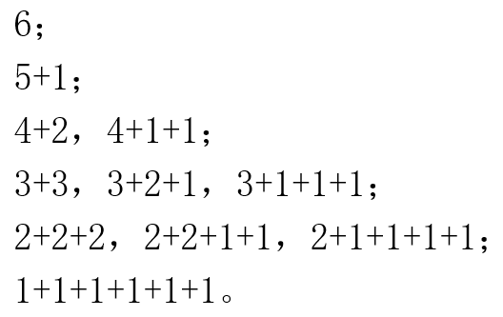
2.1 递归的概念
例5 整数划分问题
前面的几个例子中，问题本身都具有比较明显的递归关系，因而容易用递归函数直接求解。
设 p(n) 为正整数 n 的划分数，难以找到递归关系，因此考虑增加一个自变量：q(n, m)表示最大加数不大于m 的划分个数。建立 q(n,m)的递归关系。
q(6, 6)
q(6, 3)
q(6, 1)

Slide 16
2.1 递归的概念
例5 整数划分问题
设 p(n) 为正整数 n 的划分数，难以找到递归关系，因此考虑增加一个自变量：q(n, m)表示最大加数不大于m 的划分个数。建立 q(n,m)的递归关系。
(1) m=1(最大加数不大于1) ：任何正整数n只有一种划分形式
^{n} 
n = 1 + 1 +☹+ 1
即
n=1：1只有一种划分形式
当m=1或n=1时：q(n,m)=1

Slide 17
2.1 递归的概念
例5 整数划分问题
设 p(n) 为正整数 n 的划分数，难以找到递归关系，因此考虑增加一个自变量：q(n, m)表示最大加数不大于m 的划分个数。建立 q(n,m)的递归关系。
(2) m>n： 由于最大加数实际上不能大于n
q(6, 8)
q(n,m)=q(n,n)

Slide 18
(3)n=m，q(n,n)根据划分中是否包含n，可以分为两种情况：
  划分中包含n的情况，只有一个即{n}；
  划分中不包含n的情况，这时划分中最大的数字也一定比n小，即n的所有(n-1)划分。
  因此 q(n,n) =1 + q(n,n-1);
6；
q(6,6) =1 + q(6,5);
5+1；
4+2，4+1+1；
3+3，3+2+1，3+1+1+1；
2+2+2，2+2+1+1，2+1+1+1+1；
1+1+1+1+1+1。

Slide 19
(4)n>m，根据划分中是否包含最大值m，可以分为两种情况：
  划分中包含m的情况，即{m, {x1,x2,…xi}}, 其中{x1,x2,… xi} 的和为n-m，个数为q(n-m,m)
  划分中不包含m的情况，则划分中所有值都比m小，即n的 (m-1)划分，个数为q(n,m-1);
  因此 q(n, m) = q(n-m, m)+q(n,m-1);
6；
5+1；
q(6,4) = q(2,4) + q(6,3);
q(2,4) = q(2,2)
4+2，4+1+1；
3+3，3+2+1，3+1+1+1；
2+2+2，2+2+1+1，2+1+1+1+1；
1+1+1+1+1+1。

Slide 20
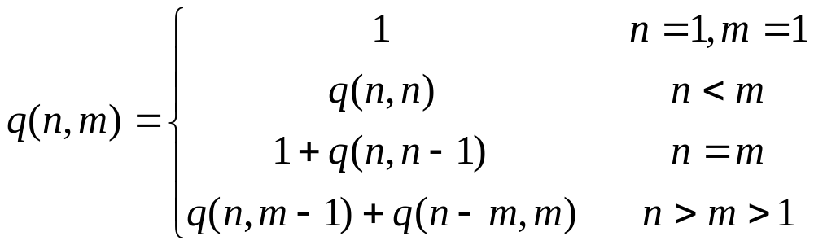
2.1 递归的概念
例5 整数划分问题
设p(n)为正整数n的划分数，考虑增加一个自变量：将最大加数不大于m的划分个数记作q(n,m)。可以建立q(n,m)的如下递归关系。
正整数n的划分数p(n)=q(n,n)。

Slide 21

2.1 递归的概念
例6 Hanoi塔问题
设A,B,C是3个塔座。开始时，在塔座A上有一叠共n个圆盘，这些圆盘自下而上，由大到小地叠在一起。各圆盘从小到大编号为1,2,…,n,现要求将塔座A上的n个圆盘移到塔座B上，并仍按同样顺序叠置。在移动圆盘时应遵守以下移动规则：
规则1：每次只能移动1个圆盘；
规则2：任何时刻都不允许将较大的圆盘压在较小的圆盘之上；
规则3：在满足移动规则1和2的前提下，可将圆盘移至A,B,C中任一塔座上。

Slide 22
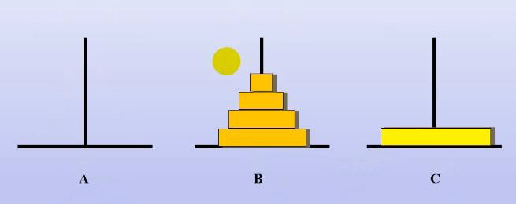
以n=5个盘子为例，进行分析。
先将上面4个盘子看成一个整体，那么第一步，需要借助B柱子，将上面4个盘子放在C柱子上，然后将A柱子最底的第5个盘子放到B柱子上，如下图所示：
A
C
B
问题就依赖于C柱子上的4个盘子如何移动，也就是n-1个盘子如何移动

Slide 23
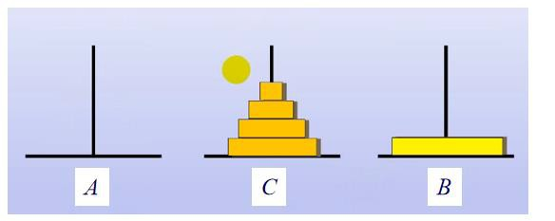
2.1 递归的概念
例6 Hanoi塔问题
在问题规模较大时，较难找到一般的方法，因此我们尝试用递归技术来解决这个问题。
当n=1时，问题比较简单。此时，只要将编号为1的圆盘从塔座A直接移至塔座B上即可。
当n＞1时，需要利用塔座C作为辅助塔座。此时若能设法将n-1个较小的圆盘依照移动规则从塔座A移至塔座C，然后，将剩下的最大圆盘从塔座A移至塔座B，最后，再设法将n-1个较小的圆盘依照移动规则从塔座C移至塔座B。
由此可见，n个圆盘的移动问题可分为2次n-1个圆盘的移动问题。由此可以设计出解Hanoi塔问题的递归算法如下。

Slide 24
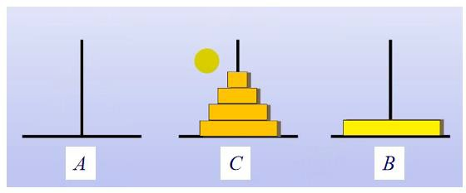
2.1 递归的概念
例6 Hanoi塔问题
void hanoi(int n, int a, int b, int c)
{
  if (n > 0)
  {
    hanoi(n-1, a, c, b);
    move(a,b);
    hanoi(n-1, c, b, a);
  }
}
函数有四个参数，影响问题规模的参数是什么？

Slide 25
盘子的数量 n作为输入规模的一个指标，盘子的移动作为该算法的基本操作。
算法复杂性分析
移动的次数M(n)有下列递推等式∶
M(n)=M(n-1)+1+M(n-1)=2M(n-1)+1, n>1 M(1)=1，
因此，对于移动次数M(n)我们建立了下面的递推关系∶
M(n)=2^{i}M(n-i)+2^{i-1}+...+2+1=2^{i}M(n-i)+2^{i}-1
令i=n-1
M(n)=2^{n-1}M(n-(n-1))+2^{n-1}-1=2^{n}-1
O(2^{n})
Notes:
问题盘子教量减为10或更少，就不会有大大的问题了，但盘子数量为648话，一共需要移动约1800亿亿步，才自是终完成整个过程，这是一个天文数字，没有人能够在有生之年通过手动的方式来完成它，即使借助于计算机，假设计算机每秒能够移动100万步，那么约需要18万亿秒即58万年，将计算机的速度再提高1000倍，即每秒10亿步，也需要584年才能够完成

Slide 26
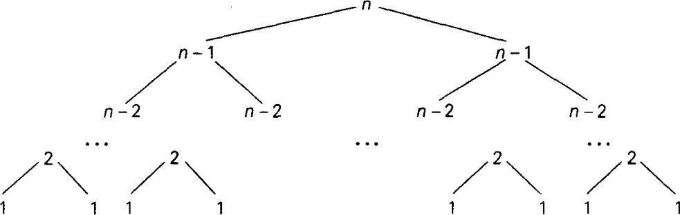
算法复杂性分析
通常一个递归算法会不止一次地调用它本身，出于分析的目的，构造一棵递归调用树是很有用的
通过计算树中的节点数，我们可以得到汉诺塔算法所做调用的全部次数∶
n −1
M(n) = ∑ 2^{l}
= 2^{n} − 1
l =0

Slide 27
递归程序执行过程…
函数调用机制
函数调用为了在调用函数后能正确地使用函数参数和正确地返回到调用时的位置, 必须将一些数据存储在栈中。这个处理过程称为函数调用机制。
函数调用时,需要做下面一些工作:
(1) 建立被调函数的栈空间
(2) 保护调用函数的运行状态和返回地址
(3) 保护函数传递的参数
(4) 将控制转交被调函数

Slide 28
…递归程序执行过程…
实际上函数被调用时执行的代码是函数的一个副本,与调用函数的代码无关;
当一个函数被调用两次,则函数就会有两个副本在内存中运行,每个副本都有自己的栈空间,且与调用函数的栈空间不同,因此不会相互影响;
这种调用机制决定了函数是可以递归调用的。

Slide 29
…递归程序执行过程…
递归函数调用同样遵守函数调用机制;
当函数调用自己时也要将函数状态、返回地址、函数参数、局部变量压入栈中进行保存;
在函数的递归调用过程中,为了保证递归调用的正确执行, 系统要建一个递归调用工作栈,为各层的调用分配数据存储区;
每一层递归调用所需的信息构成一个工作记录。每进入一层递归调用,就产生一个新的工作记录压入栈顶。每退出一层递归调用,就从栈顶弹出一个工作记录。

Slide 30
递归程序fibonacci执行过程：
main( )
n=3
n=2
n=1
f (3)
f (2)
f (1)
输入3
y = f(3)
g=f(2)+f(1)
g=f(1)+f(0)
( f(1)=1)
( f(3)=2 )
( f(2)=1)
g=1
n=0
f(0)
g=1+f(0)
( f(0)=0)
g=1
g=0
int f(int n)
{ int g ;
if (n==0) g = 0;
else if (n==1) g = 1;
else g = f (n-1) + f (n-2);
return g;
}
n=1
f(1)
输出2
结束
g=1+f(1)
(f(1)=1)
g=1
g=2

Slide 31
递归小结
优点：结构清晰，可读性强，而且容易用数学归纳法来证明算法的正确性，因此它为设计算法、调试程序带来很大方便。
缺点：递归算法的运行效率较低，无论是耗费的计算时间还是占用的存储空间都比非递归算法要多。
为什么要用递归？

Slide 32
分治法的适用条件
分治法所能解决的问题一般具有以下几个特征：
该问题的规模缩小到一定的程度就可以容易地解决；
该问题可以分解为若干个规模较小的相同问题;
利用分解出的子问题的解可以合并为该问题的解；
该问题所分解出的各个子问题是相互独立的，即子问题之间不包含公共的子问题。
这条特征涉及到分治法的效率，如果各子问题是不独立的，则分治法要做许多不必要的工作，重复地解公共的子问题，此时虽然也可用分治法，但一般用动态规划较好。
因为问题的计算复杂性一般是随着问题规模的增加而增加，因此大部分问题满足这个特征。
这条特征是应用分治法的前提，它也是大多数问题可以满足的，此特征反映了递归思想的应用
能否利用分治法完全取决于问题是否具有这条特征，如果具备了前两条特征，而不具备第三条特征，则可以考虑贪心算法或动态规划。
Notes:
一个问题的最优解包含其子问题的最优解，这个问题就具有最优解

Slide 33
分治法的基本步骤
divide-and-conquer(P)
{
if ( | P | <= n0) adhoc(P); //解决小规模的问题
divide P into smaller subinstances P₁,P₂,...,P_{k}；//分解问题
for (i=1,i<=k,i++)
yi=divide-and-conquer(P_{i}); //递归的解各子问题
return merge(y₁,...,y_{k}); //将各子问题的解合并为原问题的解
}
人们从大量实践中发现，在用分治法设计算法时，最好使子问题的规模大致相同。即将一个问题分成大小相等的k个子问题的处理方法是行之有效的。这种使子问题规模大致相等的做法是出自一种平衡(balancing)子问题的思想，它几乎总是比子问题规模不等的做法要好。

Slide 34
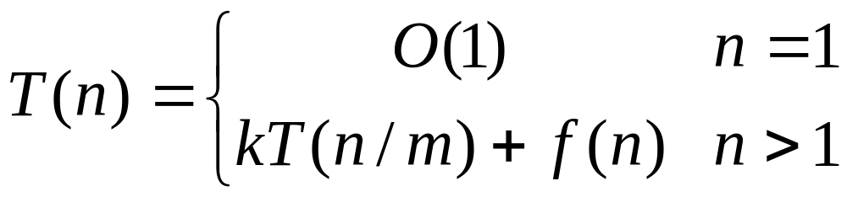
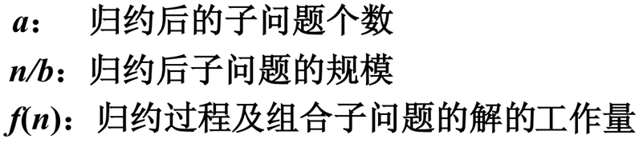
分治法的复杂性分析
若分治法将规模为n的问题分成a个规模为n/b的子问题。
T(n)表示该分治法解规模为n的问题所需的计算时间，则有递推方程：
a
b
Notes:
T(n)=kT(n/m)+f（n）=k^2T（n/m^2）+kf(n/m)+f(n)
=k^logm (n) + 求和项
=n^logm (k)+求和项

Slide 35
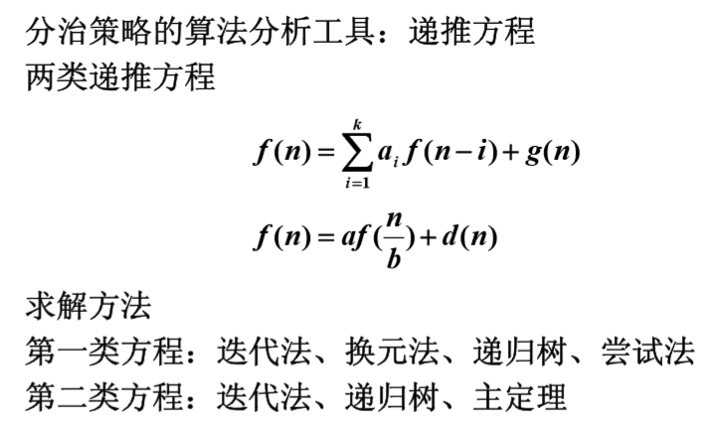

分治法的复杂性分析
T
T

Slide 36
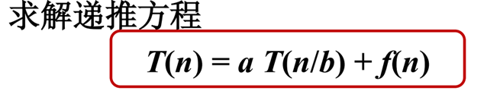
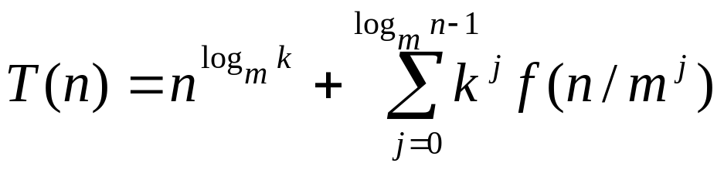
分治法的复杂性分析
迭代法求得方程的解：
log_{b} n-1
log_{b}a
a ^{j} f (n / b ^{j})
Notes:
T(n)=kT(n/m)+f（n）=k^2T（n/m^2）+kf(n/m)+f(n)
=k^logm (n) + 求和项
=n^logm (k)+求和项

Slide 37
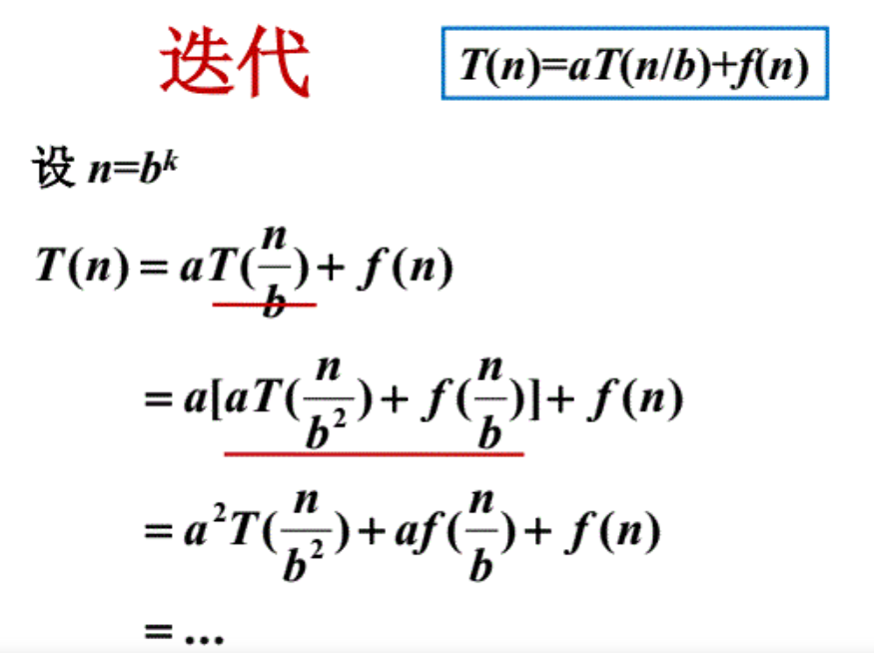
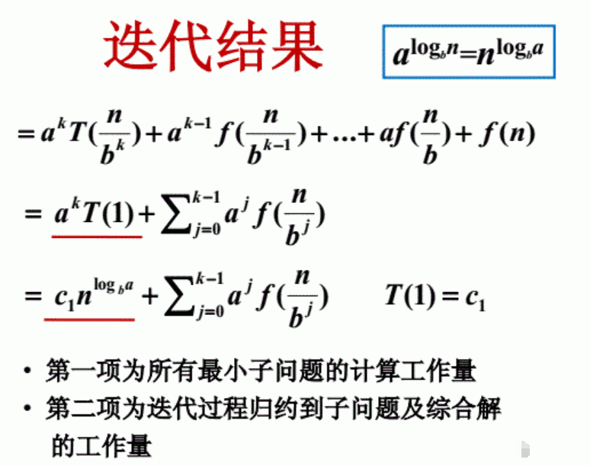

Slide 38
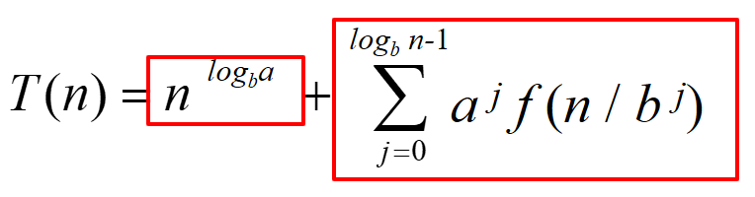
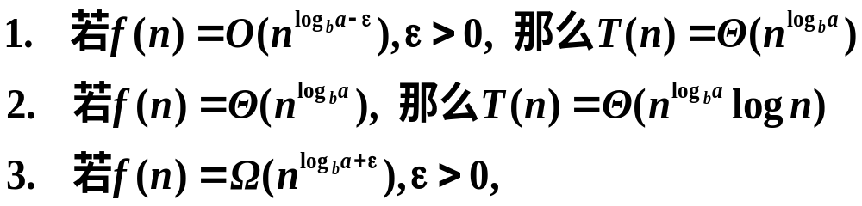
主定理
主定理(Master Theorem)是用于分析递归算法时间复杂度的一个重要工具，提供了分治方法带来的递归表达式的渐近复杂度分析通用方法
主定理：设a≥1, b>1为常数，f(n)为函数，T(n)为非负整数，且
T(n) = aT(n/b) + f(n)
则有以下结果：
且对于某个常数 c < 1和充分大
的n有 a f(n/b) ≤ cf(n)，那么 T(n)=Θ(f(n))
Notes:
第一项可不严谨地视作多项式地小于；第三项可不严谨地视作多项式地大于

Slide 39
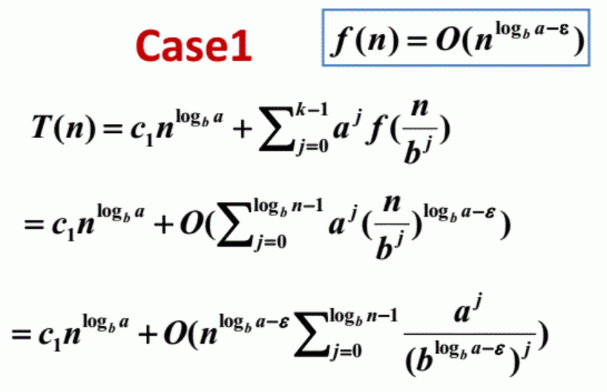

Slide 40
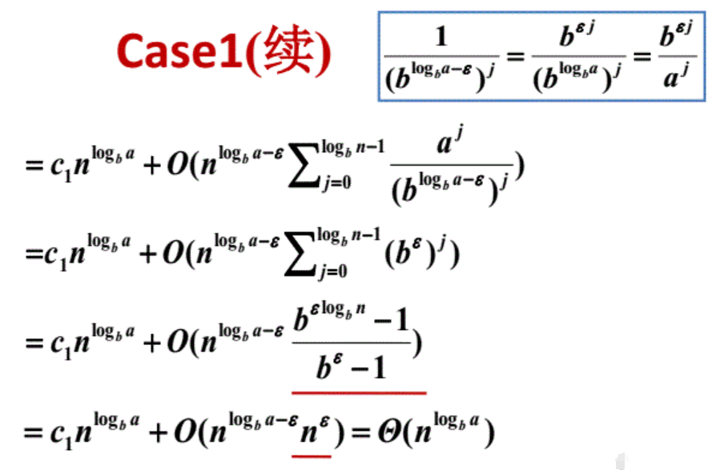

Slide 41
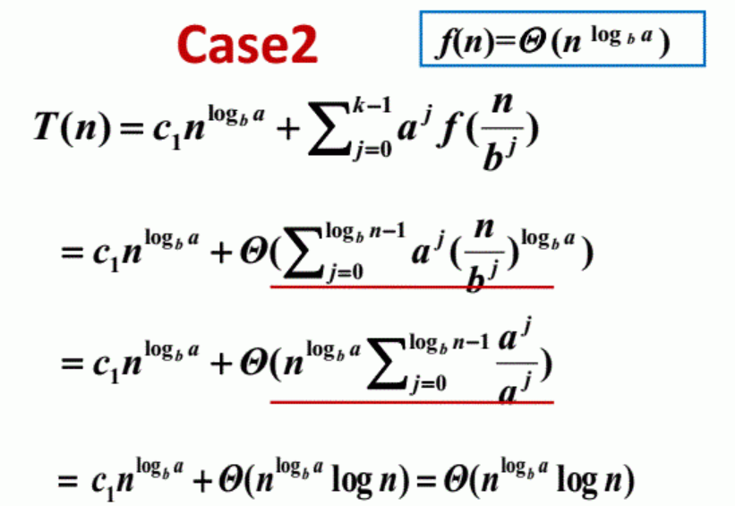

Slide 42
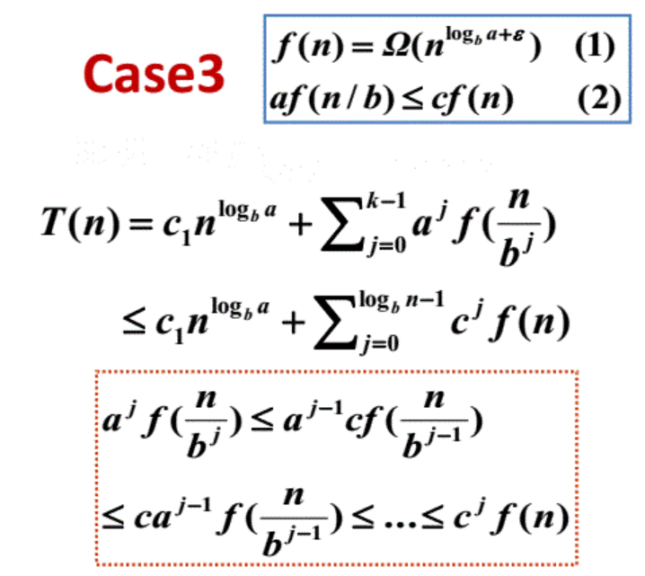

Slide 43
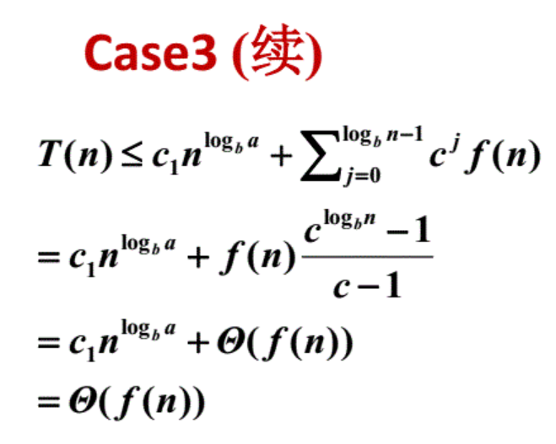

Slide 44
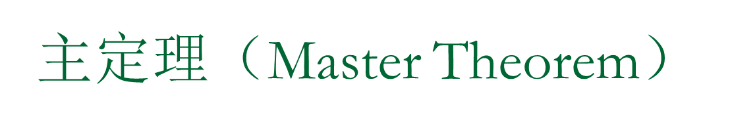
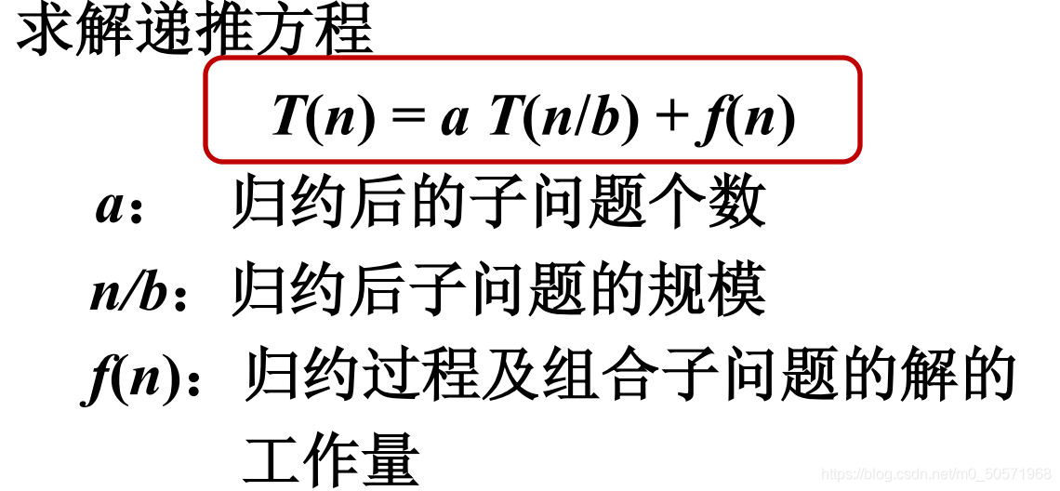

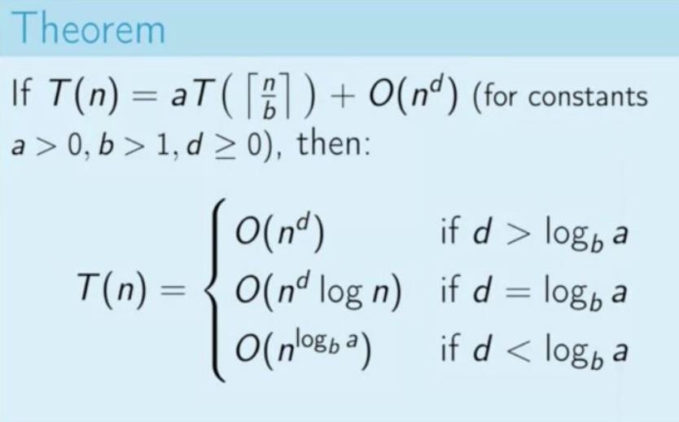
设f(n)=O(n^{d})
O(n^{logba})
O(n^{d})
Notes:
我们实际上是比较 ������ 和f(n)的阶，如果他们不等，那么T(n)取他们中的较大者，如果他们的阶相等，那么我们就将他们的任意一个乘以logn就可以了。

Slide 45



O(n^{logba})
O(n^{d})
课堂练习
Notes:
我们实际上是比较 ������ 和f(n)的阶，如果他们不等，那么T(n)取他们中的较大者，如果他们的阶相等，那么我们就将他们的任意一个乘以logn就可以了。
O(n^3) O(nlogn) O(n^2)

Slide 46
总结
大多数算法的效率可以分为以下几类∶常数、对数、线性、nlogn、平方、立方和指数。
分析非递归算法时间效率的主要工具是建立算法的基本操作执行次数的求和表达式，然后确定"和函数"的增长次数。
分析递归算法时间效率的主要工具是建立算法的基本操作执行次数的递推关系式，然后确定它的增长次数。主定理是一种常用的递归算法复杂度分析工具。
斐波那契数是一种重要的整数序列，它的每一个元素值都等于最近的两个前趋的和。有许多计算斐波那契数的算法，它们的效率有很大的不同。递归算法的简洁性可能会掩盖它的低效率。

Slide 47
学习要点
理解递归的概念
掌握设计有效算法的分治策略
通过下面的范例学习分治策略设计技巧
（1）二分搜索技术；
（2）大整数乘法；
（3）棋盘覆盖；
（4）合并排序和快速排序；
（5）线性时间选择；
（6）最接近点对问题 ；
（7）循环赛日程表

Slide 48
2.3 二分搜索技术
给定已按升序排好序的n个元素a[0:n-1]，现要在这n个元素中找出一特定元素x。
分析：
BinarySearch(A, x)
在有序数组A中查询x
数组A
7
12
30
35
75
83
87
90
97
99
x 75
顺序查找算法的时间复杂度是O(？)

Slide 49
2.3 二分搜索技术
给定已按升序排好序的n个元素a[0:n-1]，现要在这n个元素中找出一特定元素x。
分析：
该问题的规模缩小到一定的程度就可以容易地解决；
该问题可以分解为若干个规模较小的相同问题;
分解出的子问题的解可以合并为原问题的解；
分解出的各个子问题是相互独立的。
分析：比较x和a的中间元素a[mid]，若x=a[mid]，则x在L中的位置就是mid；如果x<a[mid]，由于a是递增排序的，因此假如x在a中的话，x必然排在a[mid]的前面，所以我们只要在a[mid]的前面查找x即可；如果x>a[i]，同理我们只要在a[mid]的后面查找x即可。无论是在前面还是后面查找x，其方法都和在a中查找x一样，只不过是查找的规模缩小了。这就说明了此问题满足分治法的第二个和第三个适用条件。
分析：如果n=1即只有一个元素，则只要比较这个元素和x就可以确定x是否在表中。因此这个问题满足分治法的第一个适用条件
分析：很显然此问题分解出的子问题相互独立，即在a[i]的前面或后面查找x是独立的子问题，因此满足分治法的第四个适用条件。

Slide 50
2.3 二分搜索技术
给定已按升序排好序的n个元素a[0:n-1]，在这n个元素中找出一特定元素x。
template<class Type>
int BinarySearch(Type a[], const Type& x, int l, int r)
{
while (r >= l)
  { int m = (l+r)/2;
  if (x == a[m]) return m;
  if (x < a[m]) r = m-1;
  else l = m+1;
}
return -1;
}
递归算法：
int BinarySearch( a[], x, l, r)
{
int m = (l+r)/2;
  if (x == a[m]) return m;
  else if (x < a[m]) BinarySearch(a, x, l, m-1);
else BinarySearch(a, x, m+1,r);
}
return -1;
}
递推方程：T(n) = T(n/2) + c

Slide 51
2.3 二分搜索技术
T(n) = T(n/2) + c
= T(n/4) + c + c
= T(n/8) + c + c + c
= T(n/2^{k}) + kc
= T(1) + c log n where k = log n
= b + c log n
= O(log n)
算法复杂度分析：
每执行一次算法的while循环， 待搜索数组的大小减少一半。因此，在最坏情况下，while循环被执行了O(logn) 次。循环体内运算需要O(1) 时间，因此整个算法在最坏情况下的计算时间复杂性为O(logn) 。

Slide 52
2.3 二分搜索技术
主定理
复杂性分析：
T(n) = T(n/2) + c
= T(n/4) + c + c
= T(n/8) + c + c + c
= T(n/2^{k}) + kc 设 k = log n
= T(1) + c log n
= O(log n)
迭代法
O(n^{logba})
O(n^{d})
T(n) = T(n/2) + c
a=1, b=2, d=0
=1; n^{d} =1
T(n)= O(log n)

Slide 53
作业
1. 最小的K个整数：输入整数数组arr，找出其中最小的k 个数。例如，输入4、5、1、6、2、7、3、8这8个数字，则最小的4个数字是1、2、3、4。备注：使用线性时间选择方法完成
https://leetcode-cn.com/problems/zui-xiao-de-kge-shu-lcof/
2. 教材 算法分析2-7；3.算法分析2-15
4. 教材 算法实现2-6；5.算法实现2-11
canvas上提交

